Slide 1
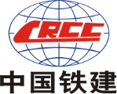
中国铁建股份有限公司地下空间利用领域科研计划项目 合同编号：2024-W08
变径盾构站隧一体化建造风险风险评估及安全控制技术研究
2026年度执行情况汇报
课题参研单位：中铁建华南建设有限公司
：
姜军
子课题负责人
2026年 月

Slide 2
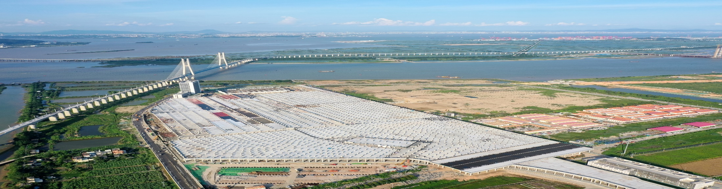
目录
CONTE NTS
基于变径盾构的轨道交通隧站一体化建造技术研究
2025年度执行情况汇报
一
二
三
四
课题总体情况
课题研发进展
经费使用情况
下一步工作计划
1

Slide 3

中国铁建股份有限公司科技研发计划项目重点课题
基于变径盾构的轨道交通隧站一体化建造技术研究
一
一、课题总体情况
1. 课题概况
2. 团队组成及分工

Slide 4

中国铁建股份有限公司科技研发计划项目重点课题）
基于变径盾构的轨道交通隧站一体化建造技术研究
一
二、项目研发进展
1. 组织管理机构
2. 目标计划分解
3. 年度任务完成情况
4. 各子课题工作进展
5. 年度工作成果

Slide 5
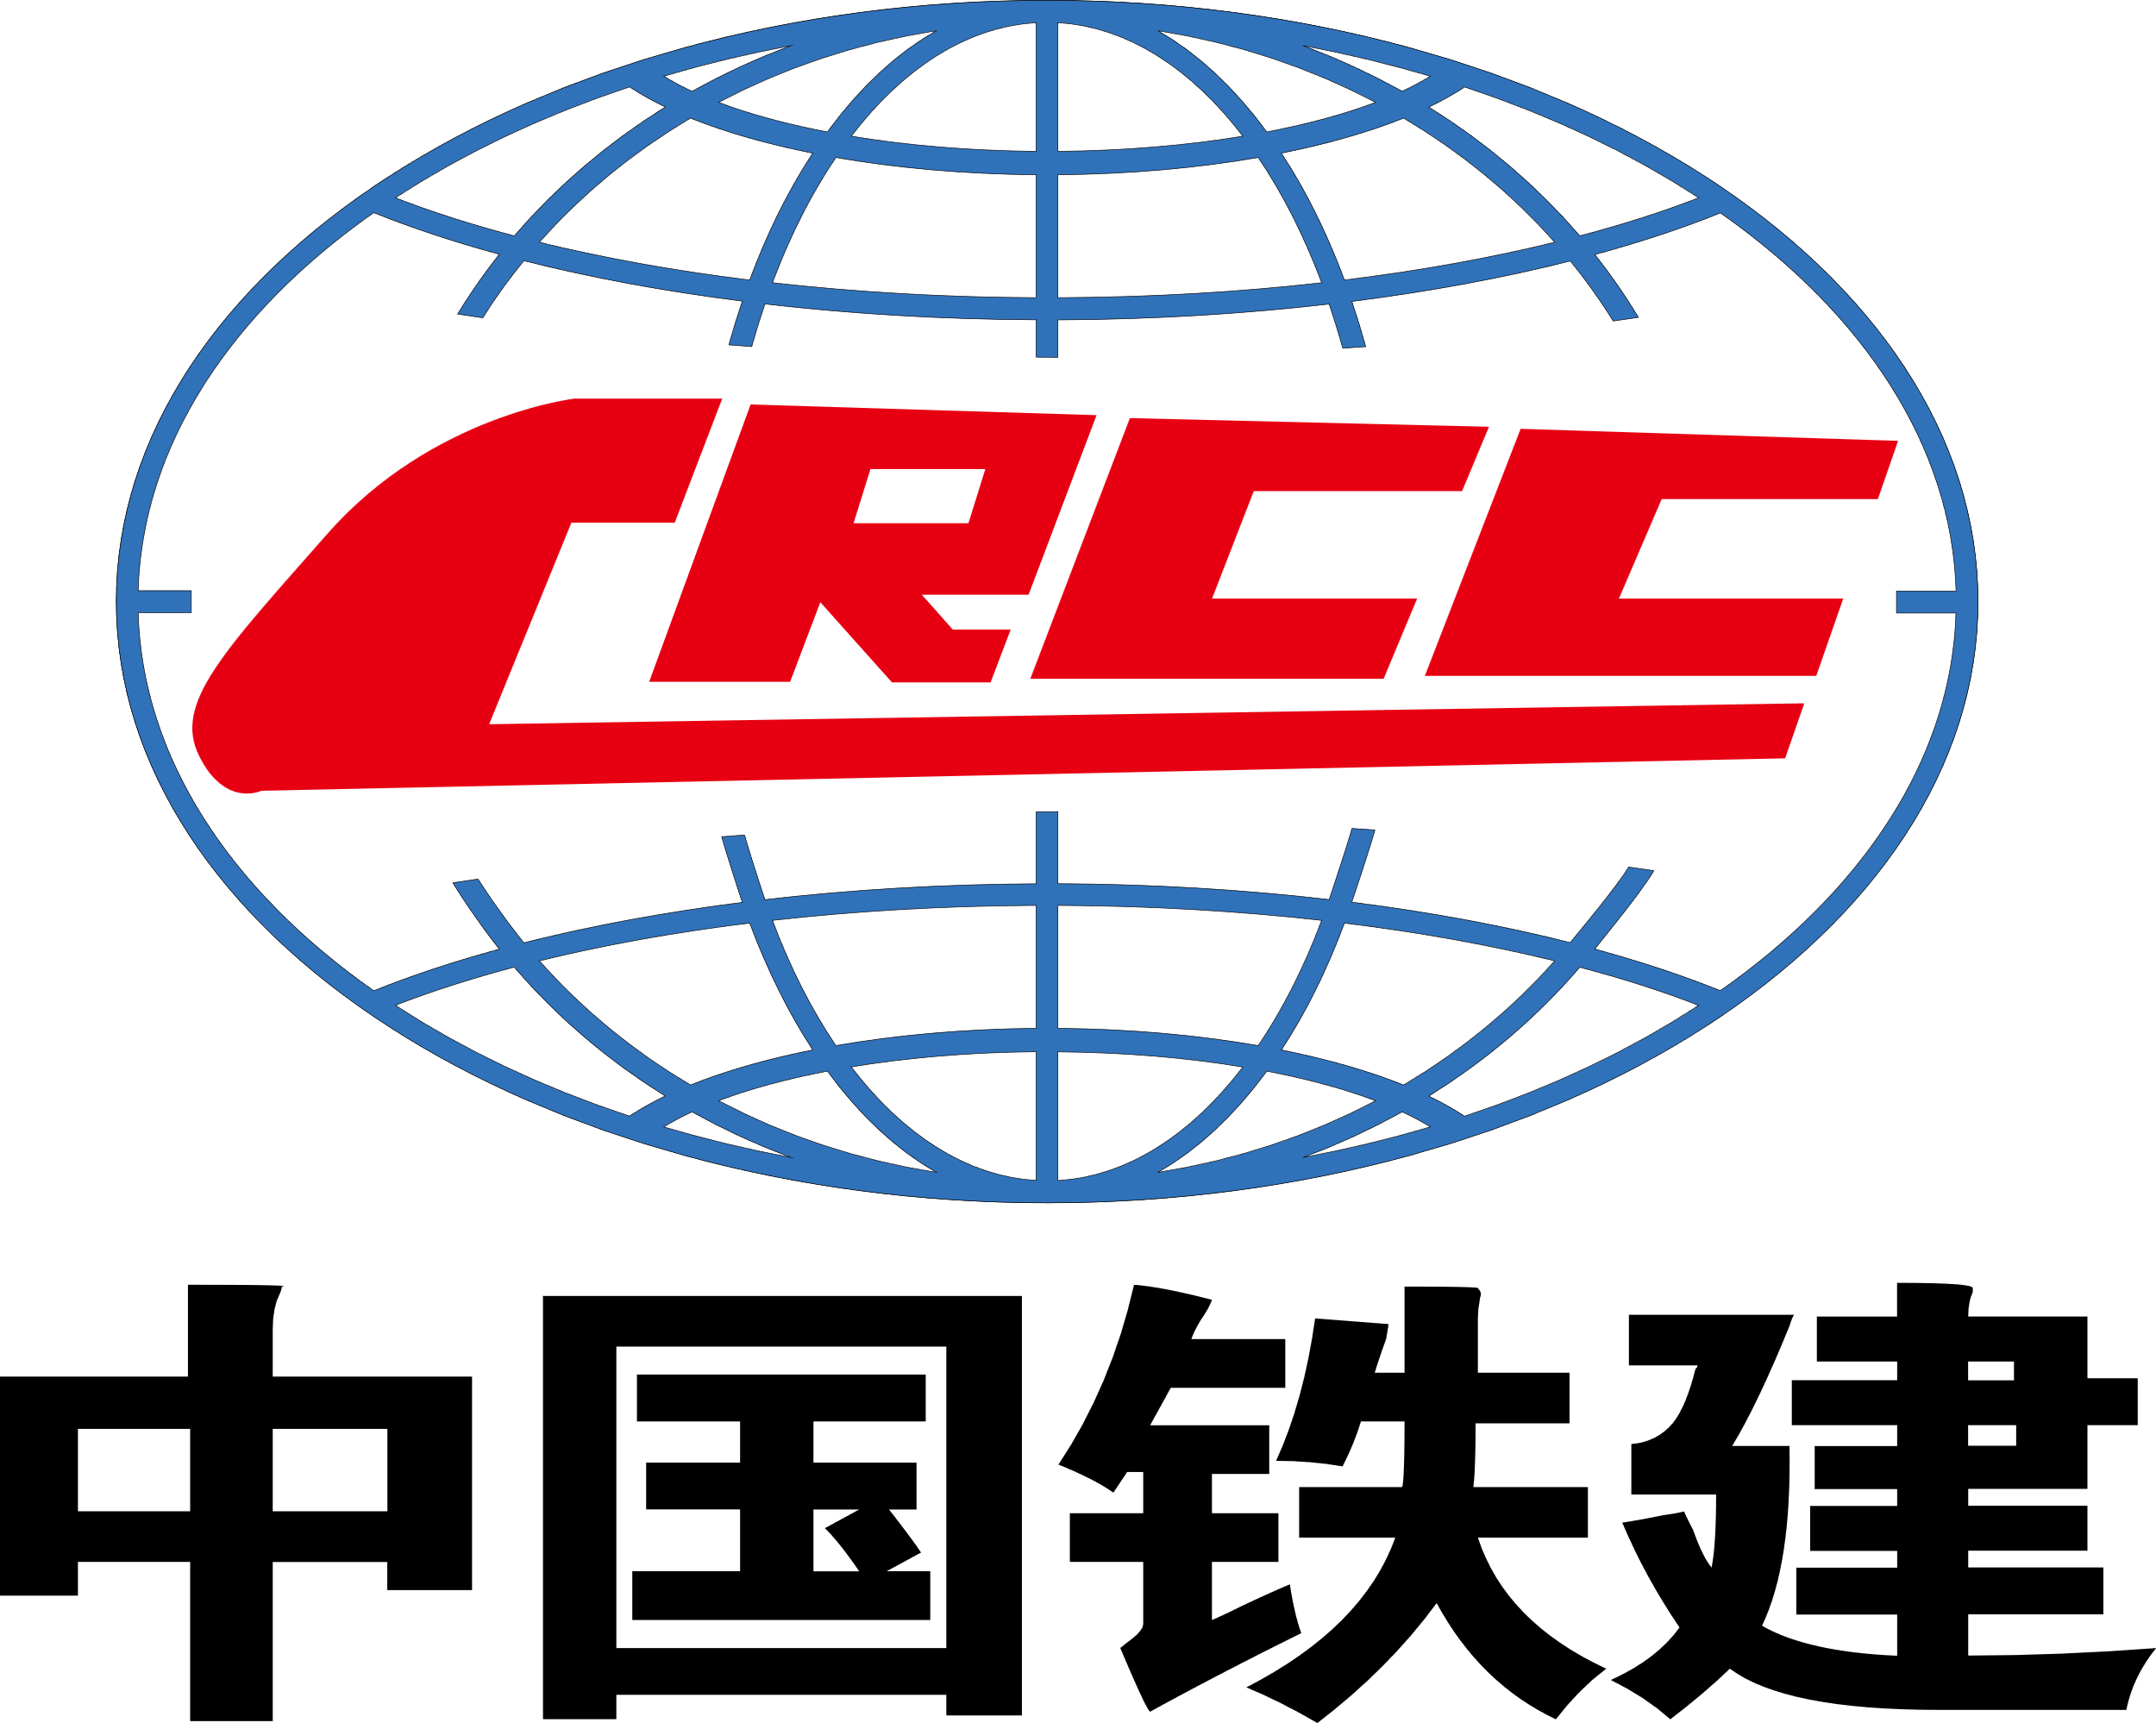
2 项目研发进展
2.
4 各子课题工作进展--子课题一（站隧一体化建造风险智能识别与评估技术）
（1）站隧一体化建造风险智能识别与评估技术
研究目标
研发路线
围绕站隧一体化施工风险识别与评估需求，研发面向工程资料接入、风险智能识别、评估依据生成与风险管理协同的软件系统。
1
2
3
4
5
6
7
需求分析
对象建模
架构设计
接口设计
原型实现
测试验证
迭代交付
研发要点
当前阶段进展
明确业务需求与应用边界
需求
明确了系统应用场景、输入资料范围、风险识别输出和管理系统衔接方式。
资料
梳理了工程资料、工序信息、机理知识与风险记录之间的对应关系。
梳理工程资料与结果流转
搭建系统模块与接口关系
框架
形成了数据接入、知识建模、智能推理、结果入库和系统管理的整体框架。
验证
具备了开展样例资料接入、接口联调、结果复核和原型迭代的基础。
建立结果校验与沉淀机制
Notes:
本项研究的目标是把站隧一体化施工智能风险识别与评估的需求，落到一套可以运行、可以迭代的软件系统里。整体推进思路是先明确系统的业务需求和应用边界，比如系统服务什么场景、接收哪些工程资料、最终输出什么风险识别和评估结果；然后梳理工程资料、工序信息、机理知识和风险记录之间的流转关系，形成系统架构和接口关系；最后通过样例资料接入、接口联调和结果复核来验证系统是否可用。目前已经完成了需求明确、资料梳理、框架形成和验证准备等基础工作，后续可以进入原型开发和系统联调阶段。

Slide 6
2 项目研发进展
2.
4 各子课题工作进展--子课题一（站隧一体化建造风险智能识别与评估技术）
（1）站隧一体化建造风险智能识别与评估技术
系统架构
系统特性
数据接入层
对象贯通
1
工程资料
2
专项方案
3
装备设计
4
地勘监测
5
施工日志
工序节点、风险因素、风险事件与证据片段统一编号，避免识别结果脱离工程对象。
知识建模层
机理约束
1
施工工序模型
2
风险机理库
3
规范标准库
4
类比案例库
风险机理库把“致险因素—作用路径—监测指标—防控措施”固化为可检索知识。
智能推理层
证据追溯
1
混合检索增强
2
机理驱动提示
3
LLM风险推理
4
规则/仿真校验
每条风险记录保留资料来源、规范条文、类比案例和模型置信度，支持复核。
应用输出层
动态入库
1
标准化风险记录
2
风险关联图谱
3
管理系统接口
4
追溯与复核
识别结果沉淀为工序风险关联图谱，动态写入风险管理系统
Notes:
系统整体分为四个层次：数据接入、知识建模、智能推理和应用输出。数据接入层主要处理工程资料、专项方案、装备设计、地勘监测和施工日志等多源信息；知识建模层负责形成施工工序模型、风险机理库、规范标准库和类比案例库；智能推理层通过检索增强、机理驱动提示和大语言模型推理识别潜在风险，并结合规则或仿真校验提高结果可靠性；最后在应用输出层生成标准化风险记录和工序风险关联图谱，并对接风险管理系统。整个系统强调四个能力：对象能贯通、机理有约束、证据可追溯、结果能动态入库。

Slide 7
2 项目研发进展
2.
4 各子课题工作进展--子课题一（站隧一体化建造风险智能识别与评估技术）
（1）站隧一体化建造风险智能识别与评估技术
模块
阶段成果
研究价值
关键技术链条
形成数据接入、知识建模、检索增强、机理推理、结果入库与系统接口的分层架构
1
资料结构化
总体架构
支撑站隧一体化场景下多源资料统一处理
工程资料接入与合规转换
明确工程资料→资料段标识→工序节点→机理条目→风险记录→关联图谱的数据链条
降低“前一步得到什么、后一步使用什么”的解释成本
2
工序/机理建模
数据链条
并列形成工序模型与机理库
构建风险机理库、规范标准库和类比案例库，覆盖致险因素、作用路径、监测指标和控制措施
使大模型推理受到工程机理与规范证据约束
3
检索证据组装
知识底座
检索机理、规范与类比证据
采用检索增强提示驱动预训练大语言模型识别风险，并通过规则一致性、仿真/试验约束进行复核
4
推理记录生成
推理校验
提升少样本新工法条件下的识别可靠性。
LLM输出并整理风险记录
结果管理
输出标准化风险记录和工序风险关联图谱，保留证据来源、置信度和处置建议
便于后续接入风险管理系统和现场闭环处置
5
风险结果入库
记录与图谱写入管理系统
近期验证重点
1. 样例资料接入
2. 原型系统联调
3. 现场适用性验证
选取典型站隧一体化施工案例，验证资料解析、工序抽取和机理库匹配效果。
实现检索增强、风险记录生成、图谱入库和风险管理接口的最小闭环。
结合监测指标、规范阈值和专家复核结果，评估识别准确性与可解释性。
Notes:
目前已经形成了系统总体架构、数据链条、知识底座、推理校验方式和结果管理方式。关键技术链条按照最新专利的步骤逻辑展开：首先对工程资料进行接入、结构化转换和合规性校验；然后并列构建施工工序模型和风险机理库，一个描述施工过程，一个描述风险触发逻辑；接着从风险机理库、规范标准库和类比案例库中检索证据，并组装成模型输入；随后调用大语言模型进行推理，并整理形成标准化风险记录；最后将风险记录和工序风险关联图谱写入风险管理系统。这样生成的风险结果既有模型判断，也有资料、机理和规范证据支撑，便于后续追溯和复核。

Slide 8
2 项目研发进展
2.
4 各子课题工作进展--子课题一（站隧一体化建造风险智能识别与评估技术）
（1）站隧一体化建造风险智能识别与评估技术
下一步研究计划
需要解决的关键问题
1
工程资料接入验证
多源工程资料格式、粒度和表达方式不一致，结构化质量和工序抽取稳定性需要验证。
选取典型站隧一体化施工资料，验证资料解析、分段登记、工序节点抽取和状态参数配置效果。
资料结构化
2
知识库持续完善
工序节点、状态参数、监测指标与风险机理之间的对应关系需要进一步细化。
完善风险机理库、规范标准库和类比案例库，补充致险因素、作用路径、监测指标和控制措施。
对象映射
3
机理映射规则细化
模型可信度
大语言模型输出存在不确定性，需要通过规范证据、机理规则和仿真/试验约束增强可信度。
建立工序节点、状态参数、监测指标与风险机理条目之间的映射和触发规则。
4
模型推理结果复核
图谱入库
标准化风险记录如何稳定转化为工序风险关联图谱，需要进一步定义入库和合并规则。
开展检索增强大语言模型输出复核，结合规范证据、机理规则和专家判断修正识别结果。
系统闭环联调
评价体系
系统识别结果需要结合专家复核和现场数据，建立准确性、可解释性和可追溯性评价指标。
5
推进标准化风险记录、工序风险关联图谱和风险管理系统接口的入库联调。
Notes:
下一步主要围绕系统闭环验证来推进。首先要选取典型工程资料，验证资料解析和工序节点抽取效果；然后继续完善风险机理库、规范标准库和类比案例库；同时还要细化工序节点、状态参数、监测指标和风险机理之间的映射关系。在模型推理方面，需要对大语言模型输出结果进行复核，提高结果的可信度和可解释性。最后，还要推进风险记录、风险关联图谱和风险管理系统之间的联调。这里面比较关键的问题包括多源资料结构化、对象映射规则、模型输出可信度、结果记录入库规则，以及后续评价指标体系的建立。

Slide 9
中国铁建股份有限公司科技研发计划项目重点课题
基于变径盾构的轨道交通隧站一体化建造技术研究
一
四、下一步工作计划

Slide 10
中国铁建股份有限公司地下空间利用领域科研计划项目 合同编号： 2024-W08
变径盾构站隧一体化建造风险评估及安全控制技术研究
谢谢！
中铁建华南建设有限公司
China Railway Construction South China Construction Co.,Ltd

